Slide 1
Филиал МБДОУ-детского сада «Детство» детский сад №371 и МБДОУ-детского сада «Детство» детский сад №432 _____________________________________________________________
«Художественно-эстетическое развитие дошкольников в условиях реализации ФГОС ДО»
Старший воспитатель
Овсянникова Л.В.

Slide 2
Художественно-эстетическое развитие предполагает: • развитие предпосылок ценностно-смыслового восприятия и понимания произведений искусства (словесного, музыкального, изобразительного, мира природы; • становление эстетического отношения к окружающему миру; • формирование элементарных представлений о видах искусства; • восприятие музыки, художественной литературы, фольклора; • стимулирование сопереживания персонажам художественных произведений; • реализацию самостоятельной творческой деятельности детей (изобразительной, конструктивно-модельной, музыкальной и др.).(п. 2.6. стандарта)

Slide 3
К художественно-эстетической деятельности относится:
• Изобразительная деятельность;
• Музыкальная деятельность;
• Восприятие художественной литературы и фольклора

Slide 4
Модель взаимодействия с педагогами
Старший воспитатель
Учитель-логопед
Музыкальный руководитель
РЕБЕНОК
Инструктор по физической культуре
Воспитатель
Сетевое взаимодействие

Slide 5
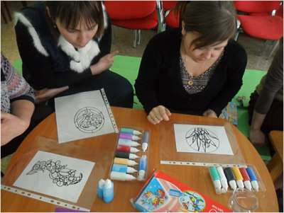
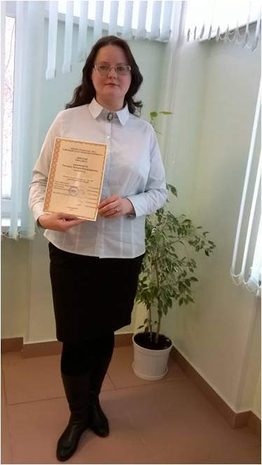
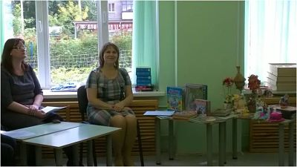
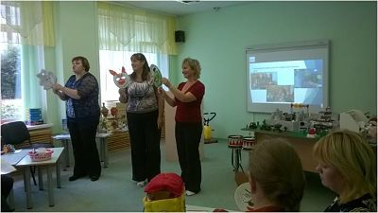
Формы работы с педагогами
Курсовая подготовка
Консультации ( индивидуальные и групповые) Мастер-
Педагогические советы класс
Мастер-классы
Творческая группа
Теоретические семинары
Семинары-практикумы
Педагогические чтения
Конкурс
«Воспитатель года 2017»

Slide 6
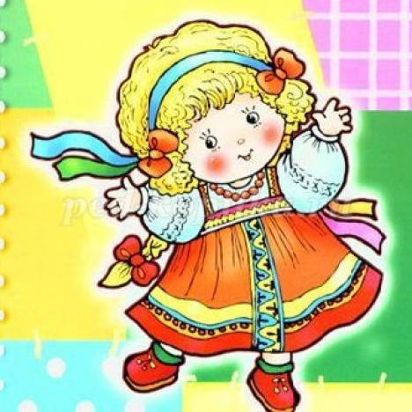
Формы работы с детьми
Организация развивающей предметно-пространственной среды
Непрерывная образовательная деятельность
Утренники, праздники, развлечения
Конкурсы
Проектная деятельность
Электронные дидактические пособия

Slide 7
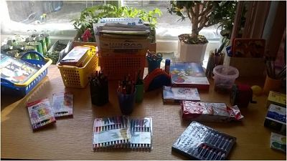
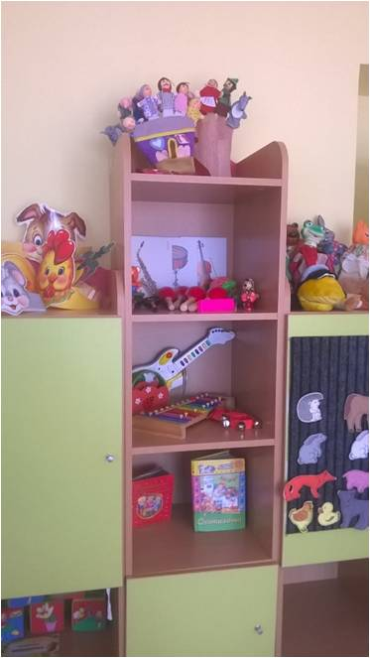
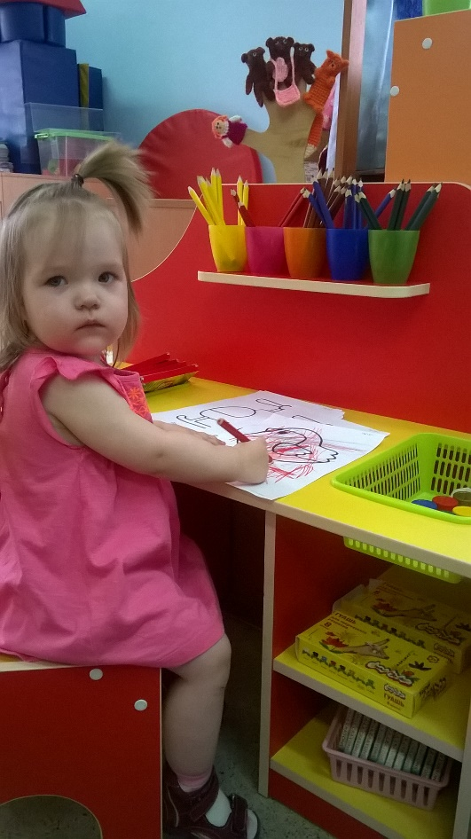
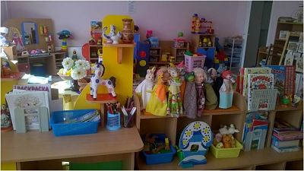
Развивающая предметно-пространственная среда
371
432

Slide 8
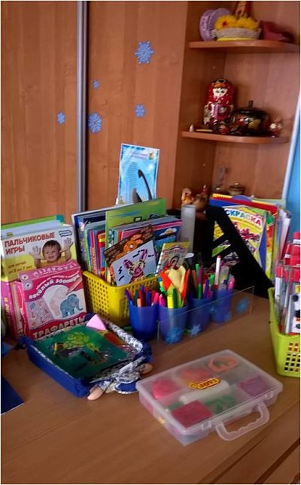
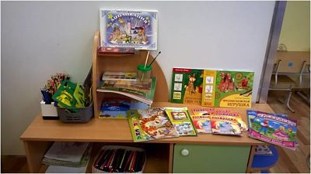
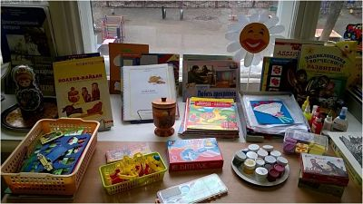
Развивающая предметно-пространственная среда
371
432

Slide 9
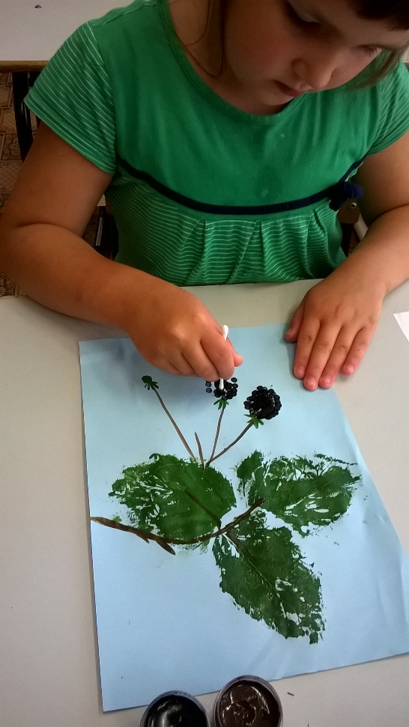
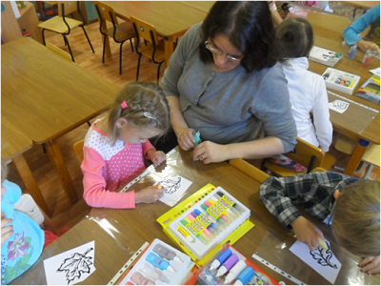
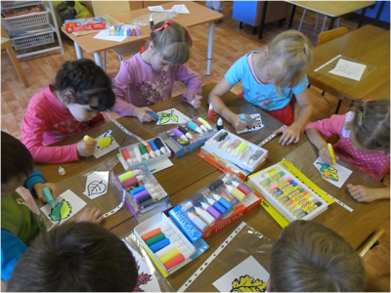
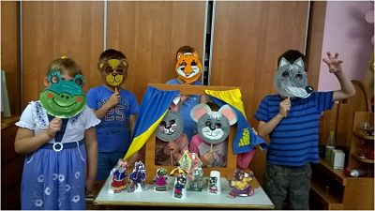
Непрерывная образовательная деятельность
371
432

Slide 10
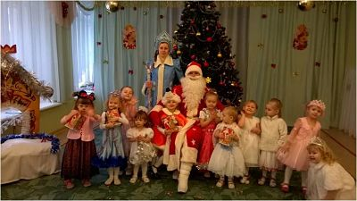
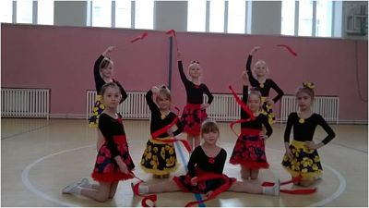
Утренники, праздники, развлечения
432
371 «Фестиваль здоровья»

Slide 11
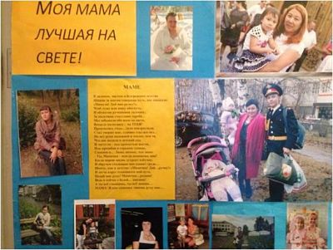
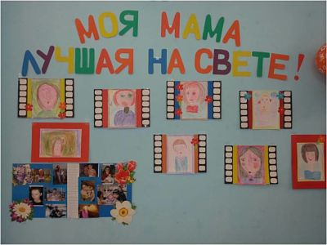
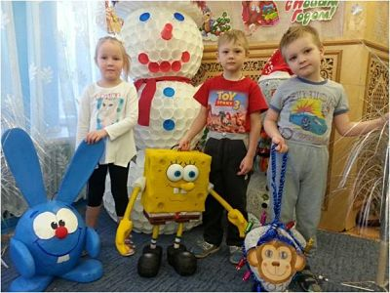
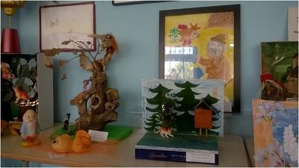
Конкурсы, выставки, фотовыставки
371 выставка
432

Slide 12
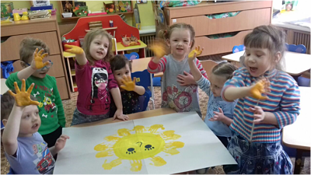
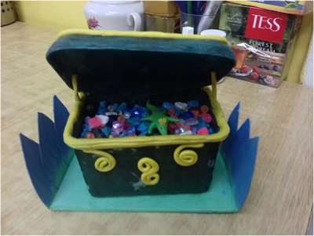
Проектная деятельность, акции 371 акция «Подари улыбку миру» 432 проект «музыкальная шкатулка»

Slide 13
Формы работы с родителями
Консультации
Тематические собрания
Утренники и праздники
Мастер-классы
Смотры-конкурсы семейного творчества, выставки, фотовыставки
Сайт, группы в интернете
Информационные стенды
Маршруты выходного дня
Участие в конкурсах, викторинах

Slide 14
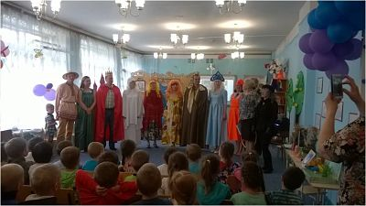
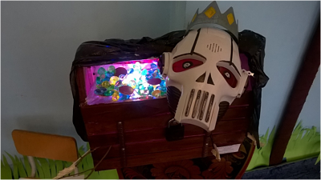
Работа с родителями
371
Миниатюры «Пушкинские чтения» 432 Викторина

Slide 15
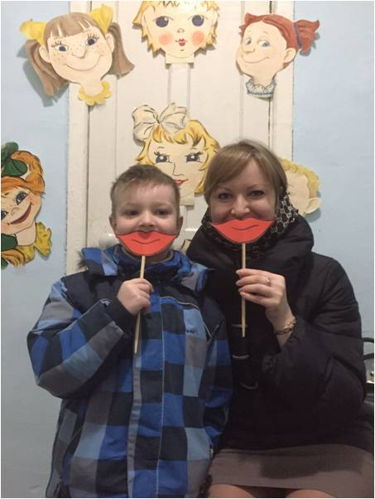
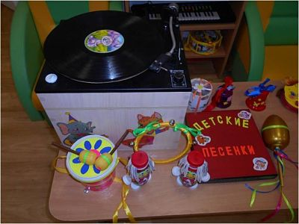
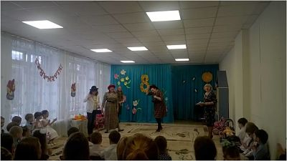
Работа с родителями
371
Акция «Подари улыбку миру»
«Праздник мам»
432 проект «Музыкальная шкатулка»

Slide 16
Целевые ориентиры в раннем возрасте
ребенок обладает интересом к стихам, песням и сказкам, рассматриванию картинки, стремится двигаться под музыку; проявляет эмоциональный отклик на различные произведения культуры и искусства
использует специфические, культурно фиксированные предметные действия, знает назначение бытовых предметов (ложки, расческа, карандаши и пр.) и умеет пользоваться ими. Владеет простейшими навыками самообслуживания; стремится проявлять самостоятельность в бытовом и игровом поведении;
стремится к общению со взрослыми и активно подражает им в движениях и действиях; появляются игры, в которых ребенок воспроизводит действия взрослого;
проявляет интерес к сверстникам; наблюдает за их действиями и подражает им.

Slide 17
Целевые ориентиры на завершении этапа дошкольного образования
ребенок овладевает основными культурными способами деятельности, проявляет инициативу и самостоятельность в разных видах деятельности - игре, общении, познавательно-исследовательской деятельности, конструировании, художественно-эстетической деятельности и др. ;
ребенок обладает развитым воображением, которое реализуется в разных видах деятельности,
ребенок достаточно хорошо владеет устной речью, может выражать свои мысли и желания, может использовать речь для выражения своих мыслей, чувств и желаний, построения речевого высказывания в ситуации общения.
у ребёнка развита мелкая моторика;
ребёнок проявляет любознательность

